Slide 1
Simonas Daukantas
1793 – 1864 m.
Parengė: Ilma Mozūraitytė
Priėmė: Jolanta Laurinaitienė
2013 m.

Slide 2
Biografija
S. Daukantas – lietuvių istorikas, pirmosios Lietuvos istorijos, parašytos lietuviškai, autorius.
Gimė 1793 m. Žemaitijoje, Kalvių kaime.
Turėjo penkias seseris ir vieną brolį.
Mokėsi Vilniaus universitete Literatūros ir laisvųjų menų fakultete, vėliau perėjo į teisės studijas.
Baigęs universitetą buvo valdininku Rygoje ir Peterburge.
Steigė parapijines lietuviškas mokyklas Lietuvoje.

Slide 3
Pažiūros, idėjos
Svarbiausiu savo uždaviniu laikė ieškoti lietuvių tautos istorijos šaltinių, juos tyrinėti ir rašyti knygas savo tautai, ją šviesti ir kelti jos savigarbą, savo vertės suvokimą.
S. Daukantas pirmasis aiškiai atskyrė tautą nuo valstybės. Tautos pagrindinis skiriamasis bruožas yra kalba, o ne valstybingumas.

Slide 4
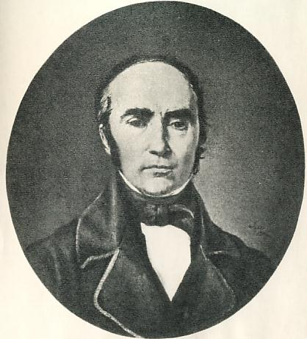
Kita svarbi S. Daukanto nuosekliai vystyta idėja buvo valstiečių įtraukimas į tautos sampratą. Savo raštuose tvirtino, kad valstiečiams būtina suteikti asmens laisvę, panaikinus jų baudžiavinę priklausomybę.

Slide 5
S. Daukantas gyveno Romantizmo epochoje, bet jo darbuose dominuoja Švietimo ideologija. Romantizmas S. Daukanto darbuose pasireiškia daugiausia jo istorijos raštų stilistikoje, kur jis vengia specifinių mokslinių terminų.
Savo darbuose rašytojas siekė suderinti ir pagrįsti iki šiol mums aktualius skirtingus buvimo lietuviu būdus.

Slide 6
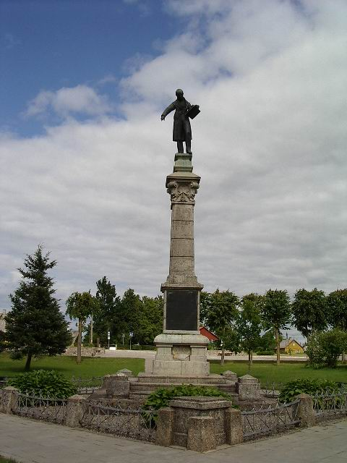
Istoriko darbai yra atsiradę iš didelio kultūrinio optimizmo ir kūrybinių ambicijų, būdingų XIX a. pradžios VU studentui. Žvelgiant plačiau, jo darbus įtakojo Prancūzijos revoliucija, parodžiusi, kad žmonija stovi ant esminių permainų slenksčio.
Paminklas S. Daukantui

Slide 7
Darbai iš Lietuvos istorijos:
Darbai senųjų lietuvių ir žemaičių (1822 m.);
Istorija žemaitiška (1838 m.);
Būdas senovės lietuvių, kalnėnų ir žemaičių (1845 m.);
Pasakojimas apie veikalus lietuvių tautos senovėje (1850 m.).

Slide 8
,,Būdas senovės lietuvių, kalnėnų ir žemaičių‘‘
Aptariamas tipiško praeities lietuvio gyvenimo būdas, aplinka, senovės tikyba, valstybės santvarka, karybos tradicija, ekonominė būklė.
Kūrinyje autorius įgyvendino Romantizmo epochos nuostatą, kad tautos istorijos šaltinis yra ne tik rašytiniai dokumentai, bet ir žodinė tradicija.

Slide 9
,,Būde“ žmogaus kultūra kuriasi iš gamtos duotybių ir žmogaus poreikių sąveikos. Žmogus keičia kraštovaizdį, tačiau kraštovaizdis formuoja žmogų.
S. Daukantas veikale pabrėžia lietuvių tautos karingumą, riteriškąją tradiciją. Čia jis pirmasis raštuose panaudoja žodį ,,vytis“.

Slide 10
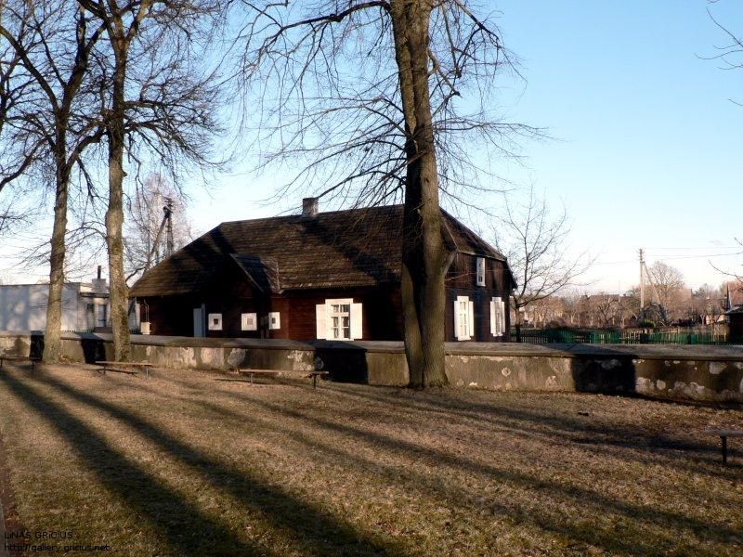
Apibendrinant
Daukantas, istorijoje iškėlęs laisvės vertybę kaip bendruomeninę gėrybę, tęsė LDK istorijos pasakojimą, o šio pasakojimo vienas tikslų – lietuvių tautinės savivertės pojūčio bei tikėjimo tautos ateitimi skatinimas.
S. Daukanto muziejus

Slide 11
,,Nesgi kas neša naštą, tas turi žinoti, dėl ko ją neša“
Simonas Daukantas

